Slide 1
HVLS også til energireduktion om vinteren i højloftede lokaler
– Udviklet i Elforsk projekt
Merete Lyngbye og Christian Drivsholm

Slide 2
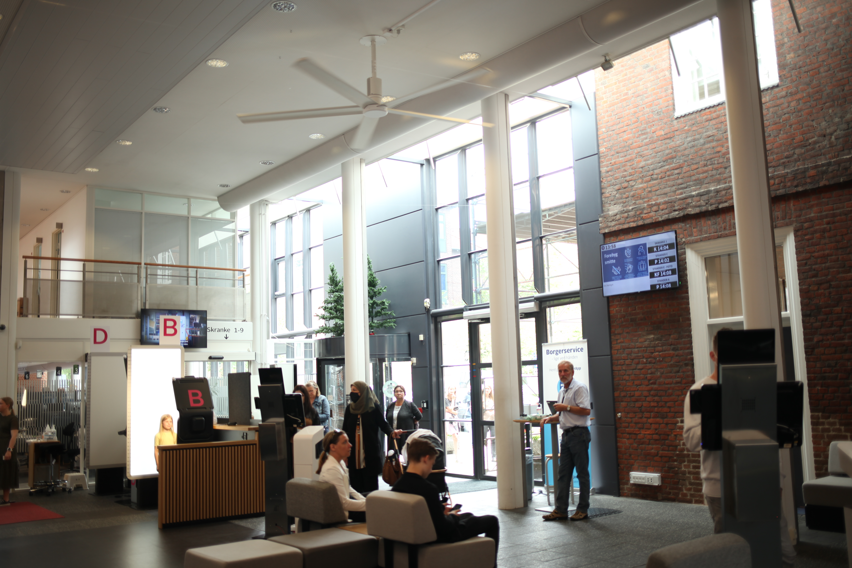
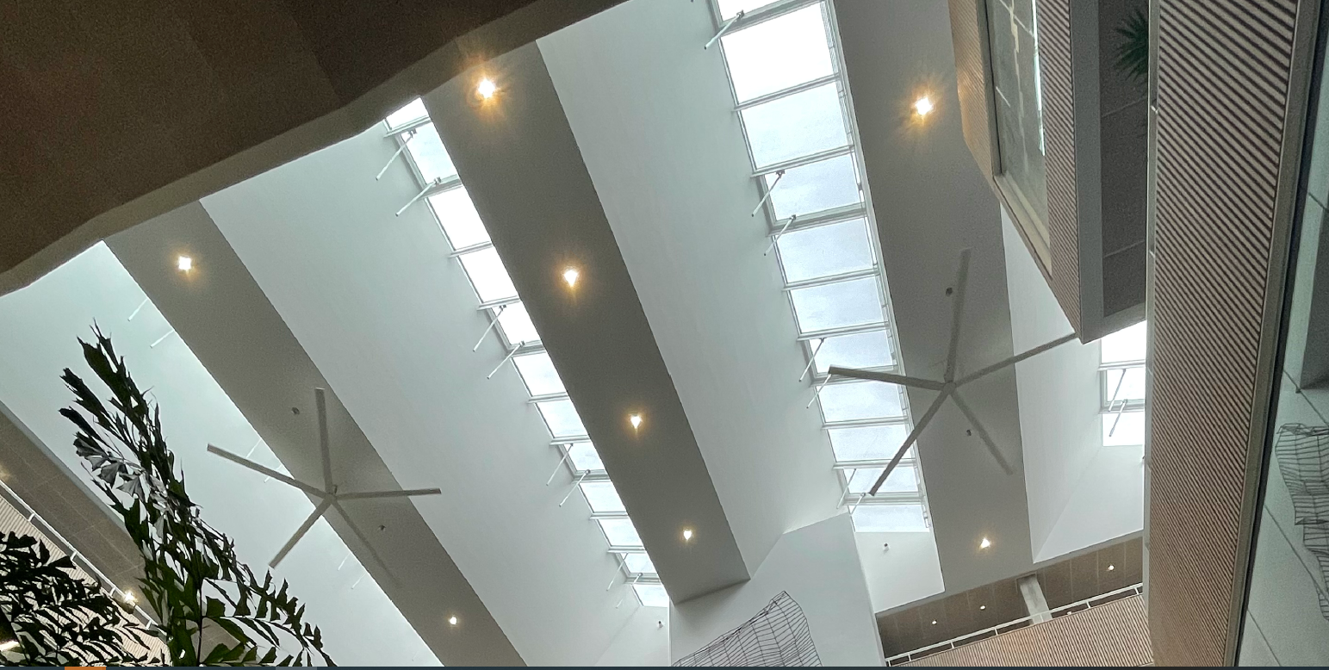
HVLS og dets anvendelse om vinteren i højloftede lokaler
HVLS projektet udvikler køling med lufthastighed til det Nordeuropæiske klima, så der kan opnås komfort og energibesparelse om sommeren i højloftede lokaler. Det vil sige der ifm. ønske om køling kan investeres i HVLS fans fremfor dyre energikrævende air konditionsanlæg.
Som noget nyt er HVLS også blive udviklet til energireduktion om vinteren. Ved at køre med omvendt omdrejningsrotation – dvs. blæse opad fremfor nedad, vil man kunne forhindre at varmen ligger oppe under loftet om vinteren.

Slide 3
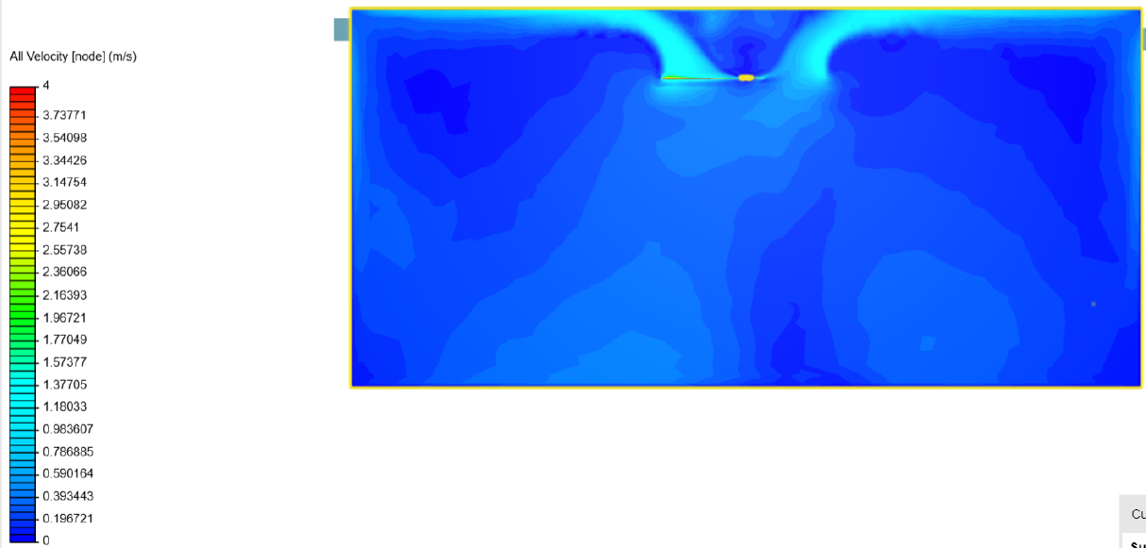
CFD beregninger til beskrivelse af sommer og vinter situation
Sommer (HVLS blæser nedad) | Vinter (HVLS blæser opad)
Positiv træk skabes i opholdszone til køling Positivt med høje lufthastigheder når temperaturen er for høj | Temperatur gradient fjernes Den varme luft under loftet blæses ned i opholdszonen uden træk

Slide 4
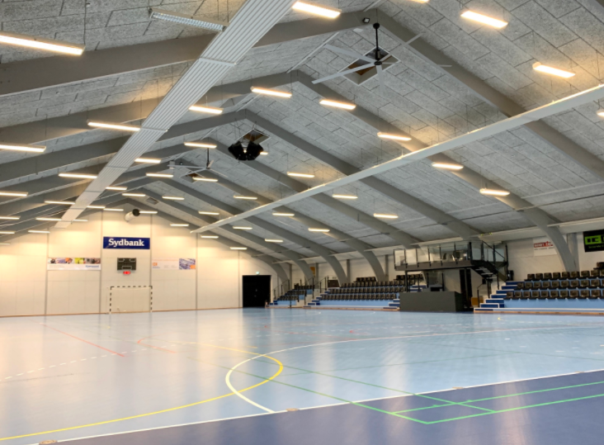
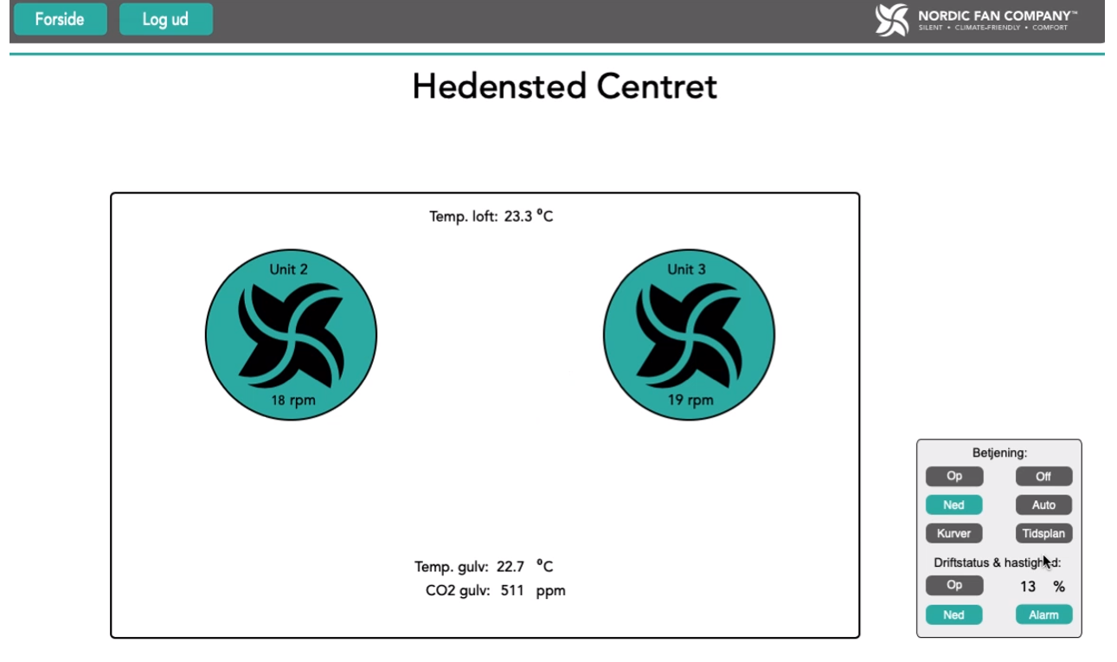
Temperatur gradient udjævnet.
Den varme luft ligger ikke oppe under loftet
Temperatur under loftet og ved gulvet er den samme

Slide 5
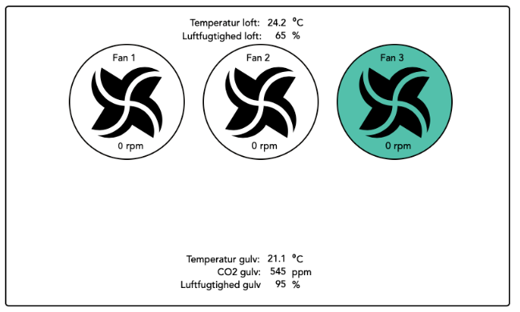
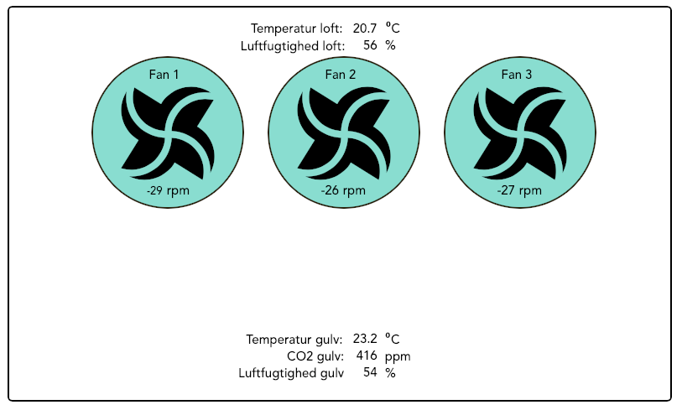
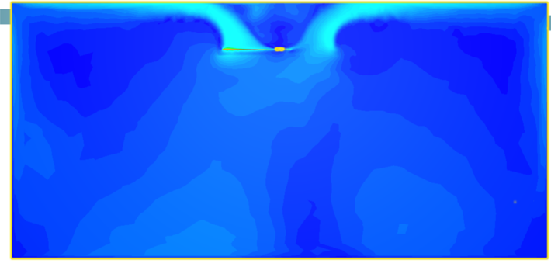
Ny opfindelse – gevinst ved omvendt omløbsretning
(Varmen ligger ikke oppe under loftet)
0 rpm – varmt ved loftet
27 rpm – varmen sendes
ned uden træk

Slide 6
Del konklusion i Elforsk projektet
HVLS fan har stor effekt på varme- og elbesparelse i højloftede lokaler om vinteren
Ofte bruges dyr strålevarme eller kaloriferer i højloftede industrilokaler om vinteren
HVLS fans kan nedbringe energiforbruget som vinteren, da temperaturgradient reduceres så varmen ikke ligger oppe under loftet
HVLS er ikke kun beregnet at skabe køling med lufthastighed om sommeren. Nordicco HVLS fan bruges året rundt med energibesparelse til følge.
Denne opfindelse er særligt velegnet til det nordeuropæiske klima og udviklet med støtte fra Elforsk

